Slide 1
量化交易策略实操
消息面分析与事件驱动策略
讲师：张泽亮

Slide 2
PART 1
消息面分析综述
PART 2
事件驱动策略
PART 3
交易所公告解析

Slide 3
消息面分析简介
消息面分析主要依靠查询上市公司内幕信息，或了解政策新闻作为主要投资的依据。例如，事先知道央行的利率调整，汇率变动，或上市公司的业绩或重大井购。
每一个股民都想要通过消息面来获取利益，但绝大多数人都获取不到消息面的优势，而一旦提前获取消息则可以获得超额利润。
关于消息面需要做好两方面分析和判断，一是消息面带来的影响有多大，预估可以带来几个涨停板，预估会上涨多久;二是时机的把握和判断。
对于消息面分析，可以采用市场情绪指数进行分析，因为大部分人并不是理性投资者，都会有贪婪和恐惧的情况。还可以采用群体效应等行为金融学的理论进行分析。

Slide 4
财经消息主要分类
1、产业/政策方面的重大突破
比如某公司在业绩方面与工业大麻或者氢能源产生关系，很多上市公司喜欢蹭热点，确定性的热点机会往往带来的是阶段性的上涨机会。比如康恩贝受工业大麻影响，直接连续封停两三个涨停板，在涨停板之前还有机会介入，美锦能源、厚普股份等受氢能源政策连续上涨很久;需要注意的是，产业/政策方面的影响不光是积极影响还有一些消极影响，比如政府减少汽车行业补助对国内汽车行业带来的影响就不小，很多上市公司股价一路下滑:
2、公司破产重组/业务简化
一般来说公司砍掉不盈利的项目或者子公司，精简公司组织架构，集中精力发展主营业务，带来的往往是股价的连续上涨。比较典型的例子是大唐电信砍掉其他非芯片业务，集中精力发展芯片相关事业，在2019年摘掉了ST的帽子，公司的股价也上涨了好几倍:与业务简化相对应的是业务拓展，业务拓展、扩张范围带来的影响不容易判断。

Slide 5
财经消息主要分类
3、重大项目确定
上市公司的某些确定性项目带来的影响往往由于签订项目的金额带来的营收而对公司产生比较明确的影响。
比如某上市公司在与某公司签订了某个合作项目，项目金额占据公司年营收的一半以上，则会给公司的股价带来积极的影响。
4、公司计划
公司计划这里主要包括公司回购股票计划、员工持股计划、股票激励计划、股票减持计划等.公司领导人往往是最了解公司现状的人，自然所做的决策都是根据对公司的判断而来。股票回购是公司领导人对公司发展的良好预期、员工持股是公司员工对公司发展的良好预期，股票激励往往是为了鼓励领导层做好领导工作，将公司业务发展好。
股票减持要分情况而论，清仓式减持基本可以判断股票价格高于价值，少量减持可能是股东做一些其他的投资项目或者降低风险等操作。要追高，选择合适的机会，逢低介入，静待股票价格回归即可。

Slide 6
财经消息主要分类
5、榜上大腿
一般的大腿指的是:世界500强公司、行业顶尖公司等。上市公司由于和这些公司建立联系，往往带来的是公司价值上涨，相应的合作机会自然是大公司对上市公司的认可，相应的股价预期也会上涨。比较典型的两个例子，饿了么被收购，华联股份连续收获两个涨停板:科蓝股份与腾讯建立关系，股价翻番等。榜上大腿意味着有更多机会，公司的价值自然会上涨。
6、借壳
关于借壳，需要做好分析判断，往往带来的是阶段性机会，能及早介入是好事，如果不能及早介入的话建议就不要介入。借壳带来的股价上涨往往是迅猛的，但是相应的股价回落速度也比较大。对于借壳，如果能在借壳前期持有股票的话当然可以继续持有，待到高位抛掉即可。但是借壳并不能带来价值，只能对股票的短期价格产生影响，游资往往喜欢借壳概念，如果一家公司只剩下壳价值，那么继续持有这家公司股票的价值就不大了。很多公司喜欢借壳上市，炒壳概念，实际上并没有什么价值。

Slide 7
市场情绪指标介绍
什么是市场情绪指数?
市场情绪指数至今还没有一个完整的定义，但是国际市场上情绪指数的研究已经成为一个热点，许多研究表明市场情绪对资产定价起到积极作用，并用于观察市场冷热状态，还有研究表明情绪对市场中的短期变动有很好的解释作用。总体来说，市场情绪指数是反映市场上乐观或悲观程度的指标，是投资者心理的反应，也是投资者对市场表现的反应。市场情绪指数能够反应出市场的总体趋势，给投资者提供判断的依据。
《非理性繁荣》作者希勒认为，股票市场的价格并不完全由基本面决定，股票市场的大幅上涨与公众的过度乐观存在显著的相关性。市场的极端行情更多地应该归结为交易者心理的自然反馈与纠正过程，而不是某些完全从外部作用于市场的事件。大部分交易者在市场处于顶部时表现最乐观，而在市场处于底部时最悲观。

Slide 8
市场情绪指标介绍
对五类市场指标进行主成分分析来构建投资者情绪，具体包括:
(1) 市场整体类指标：整体市盈率、市净率、换手率；
(2) 市场结构类指标：上涨家数比下跌家数、小盘股相对大盘股的超额收益率等；
(3) IPO系列指标：股票首发上市家数、新股上市首日涨幅；
(4) 封闭式基金折价率；
(5) 资金流动指标：A股账户净增加数
情绪指标ARBR
情绪指标ARBR 或 BRAR，由人气指标 (AR)和意愿指标(BR)构成。 AR和 BR 都是对通过对历史股价走势的分析，反映市场当前情况下多空双方的力量强弱对比，推断市场交易情绪，从而对趋势的形成与反转作出预判。

Slide 9
市场情绪指标介绍
对五类市场指标进行主成分分析来构建投资者情绪，具体包括:
(1) 市场整体类指标：整体市盈率、市净率、换手率；
(2) 市场结构类指标：上涨家数比下跌家数、小盘股相对大盘股的超额收益率等；
(3) IPO系列指标：股票首发上市家数、新股上市首日涨幅；
(4) 封闭式基金折价率；
(5) 资金流动指标：A股账户净增加数
情绪指标ARBR
情绪指标ARBR 或 BRAR，由人气指标 (AR)和意愿指标(BR)构成。 AR和 BR 都是对通过对历史股价走势的分析，反映市场当前情况下多空双方的力量强弱对比，推断市场交易情绪，从而对趋势的形成与反转作出预判。

Slide 10
PART 1
消息面分析综述
PART 2
事件驱动策略
PART 3
交易所公告解析

Slide 11
事件驱动策略简介
事件驱动（Event Driven）属于量化投资之中的一个重要类别，涵盖投资机会广泛。广义上说，市场上任何发生的有可能与股票市场相关的新闻、事件、公告均有可能成为事件驱动的投资机会。
事件驱动策略由于其策略逻辑的独特性，因此与其他常规股票策略相关性很低，再加上事件众多，资金容量大这一特点，使得事件驱动策略成为国外对冲基金非常大类的投资策略。
目前我国投资市场事件驱动策略中包括的常用重大事件有：业绩预告、业绩快报、分红送转、大股东增减持、高管增减持、定向增发、限售股解禁、股权激励、重组并购、ST摘和评级上调等，如下图所示。

Slide 12
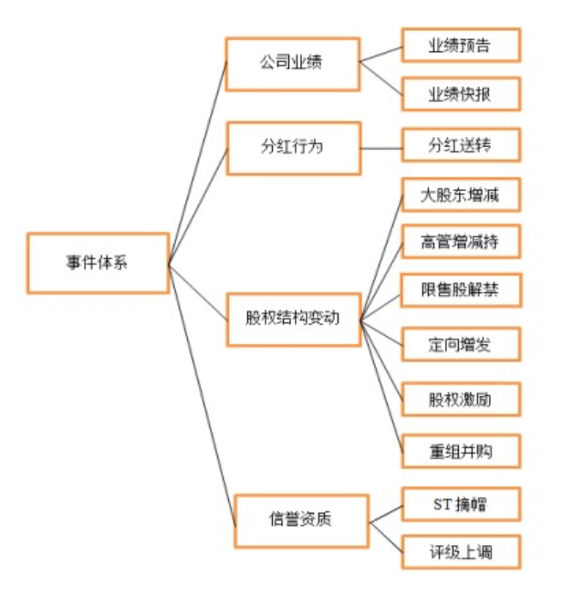
事件驱动策略简介
事件驱动数据来源
● 原始数据
交易所网站，巨潮信息网
● 第三方数据终端
Wind、tushare等

Slide 13
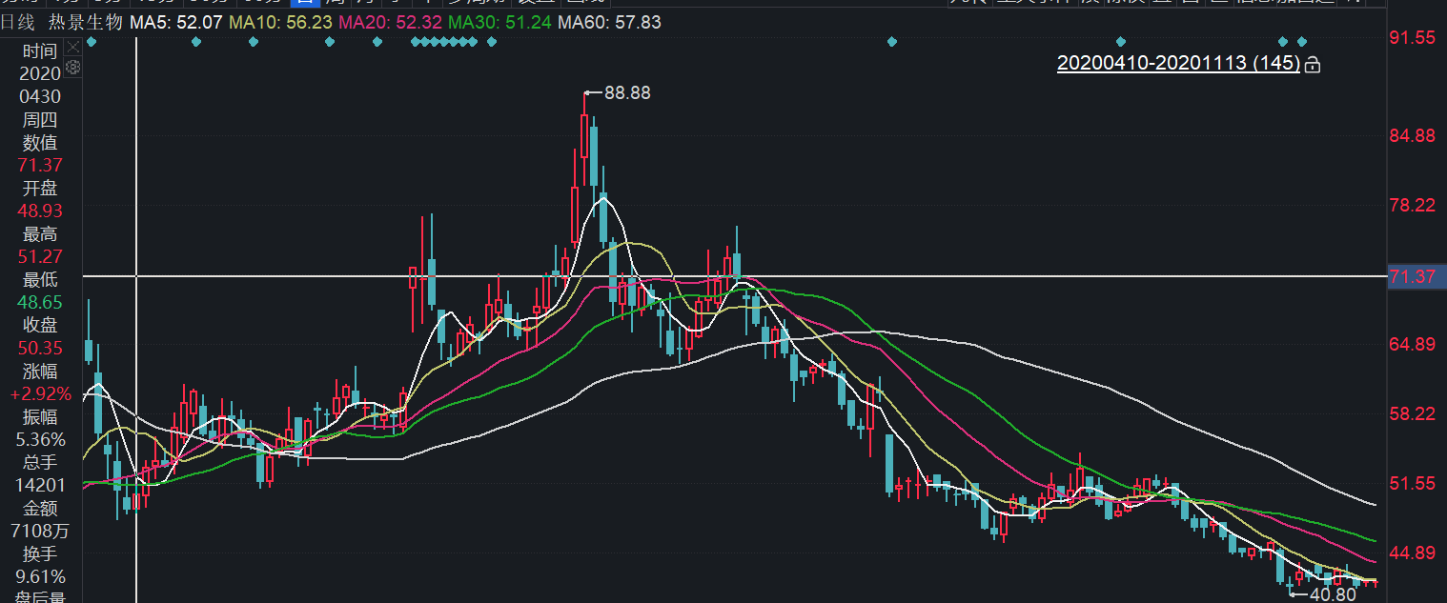
事件驱动策略案例-热景生物
2020年5月，热景生物研发的全组分冻干粉型新冠病毒核酸检测试剂盒，可以常温存储、常温运输。 同时，热景生物获准出口资质，可以出口支援全球抗疫。
6月下旬热景生物获得巴西出口认证，打开了巴西市场。
四月底股价50.35，七月最高涨到88.88，其后阴跌至最低点32.8元。

Slide 14
PART 1
消息面分析综述
PART 2
事件驱动策略
PART 3
交易所公告解析

Slide 15
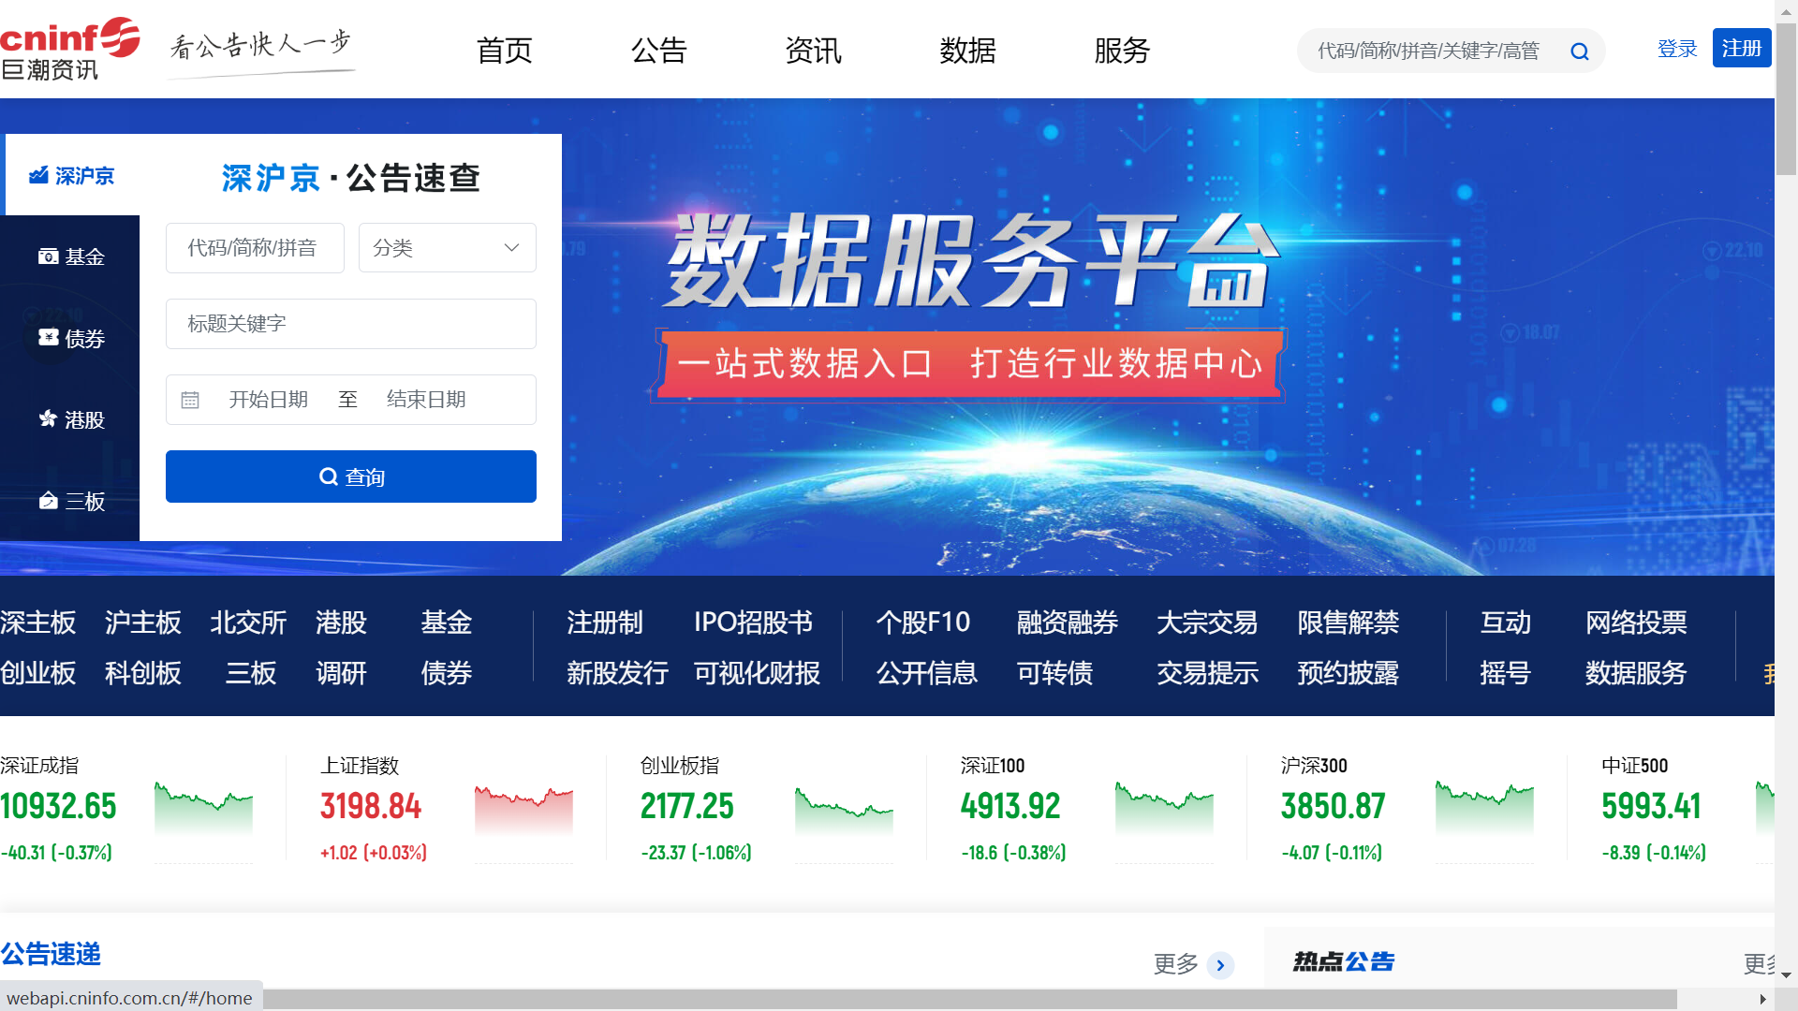
交易所公告来源

Slide 16
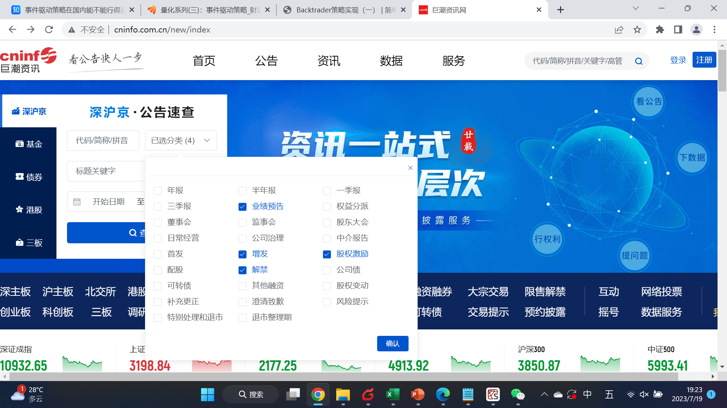
交易所公告来源

Slide 17
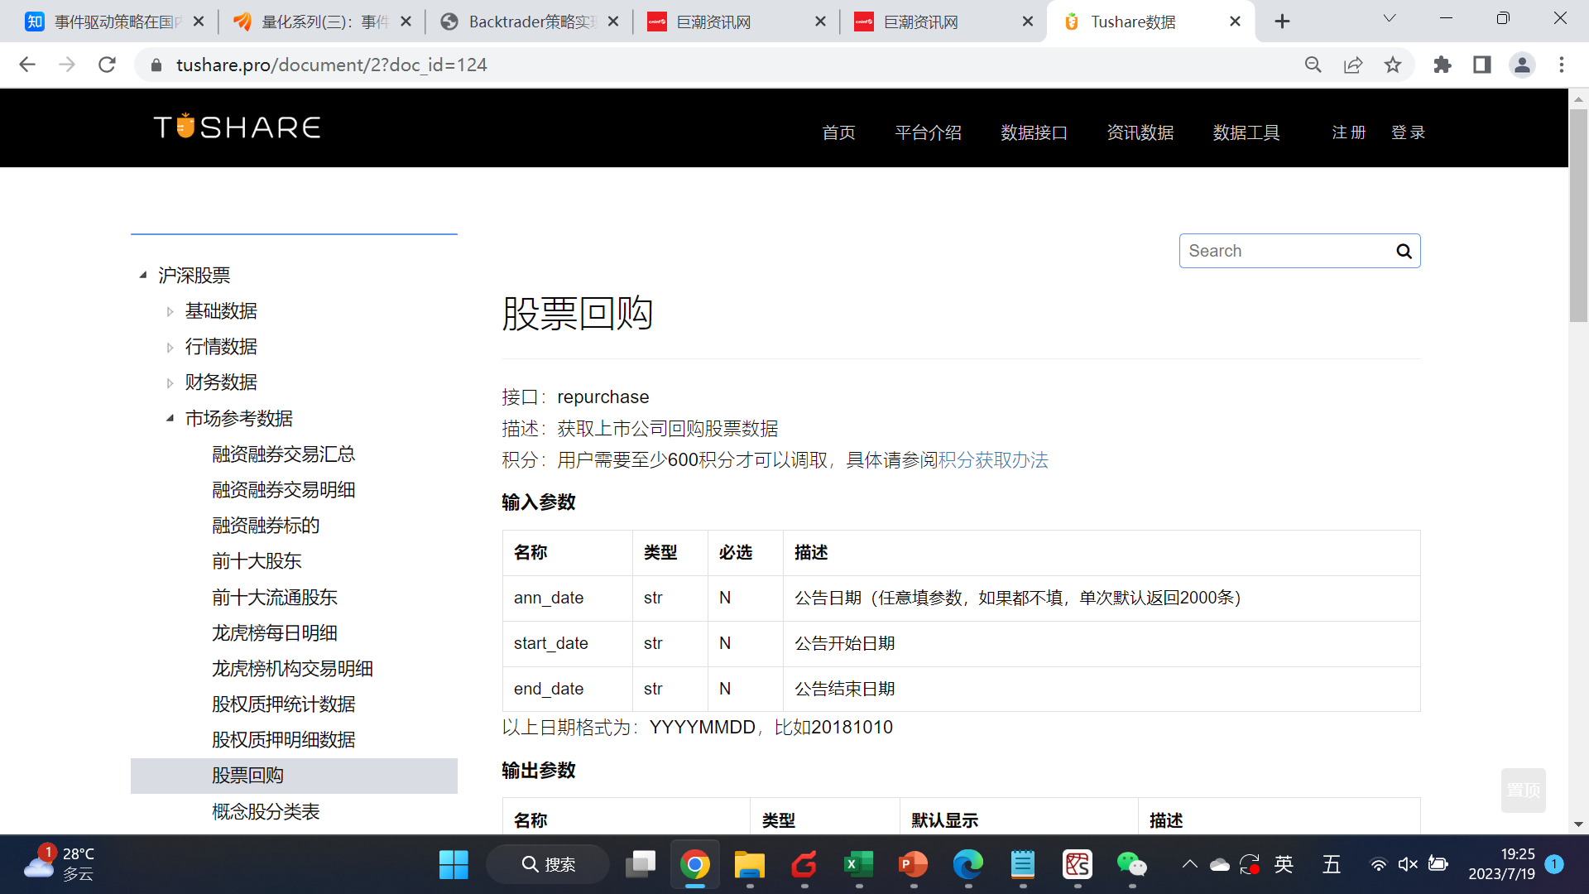
交易所公告来源

Slide 18
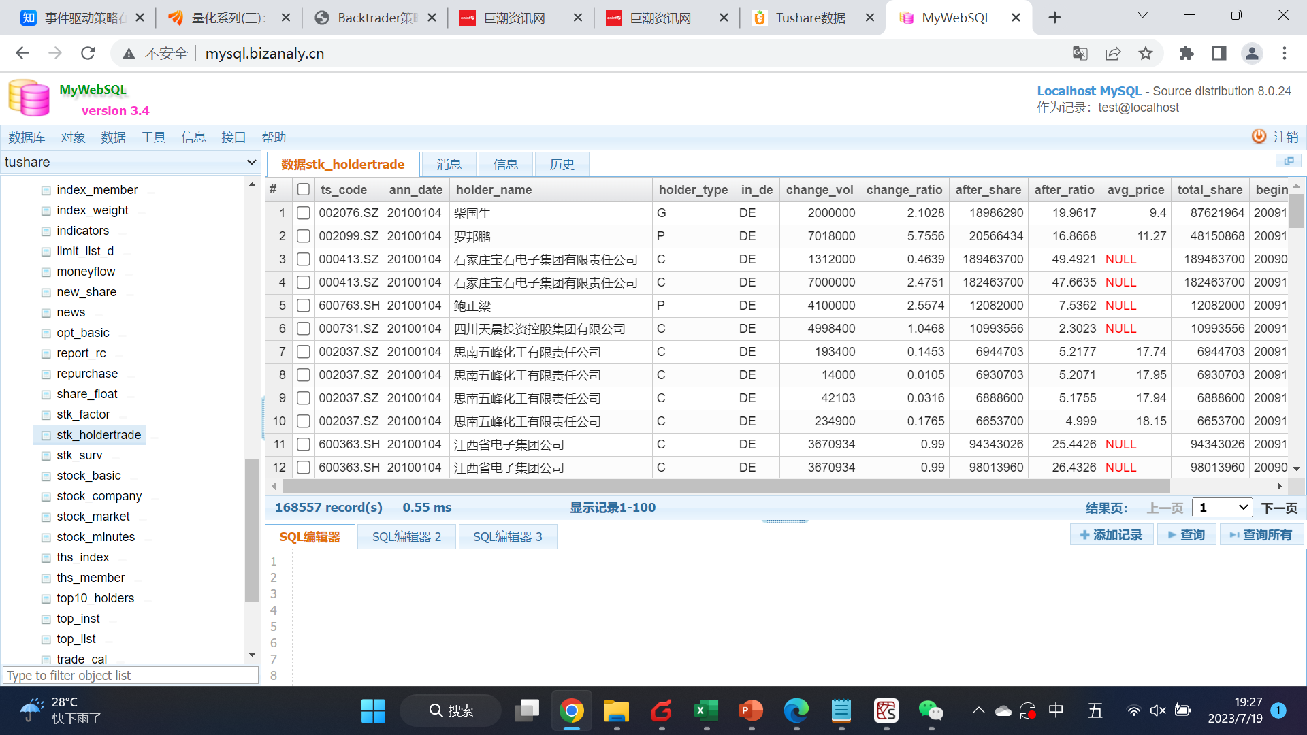
交易所公告解析

